Slide 1
Työ, työllisyys, osaaminen ja edunvalvonta tekoälyn paineessa
Juha Antila / SAK

Slide 2
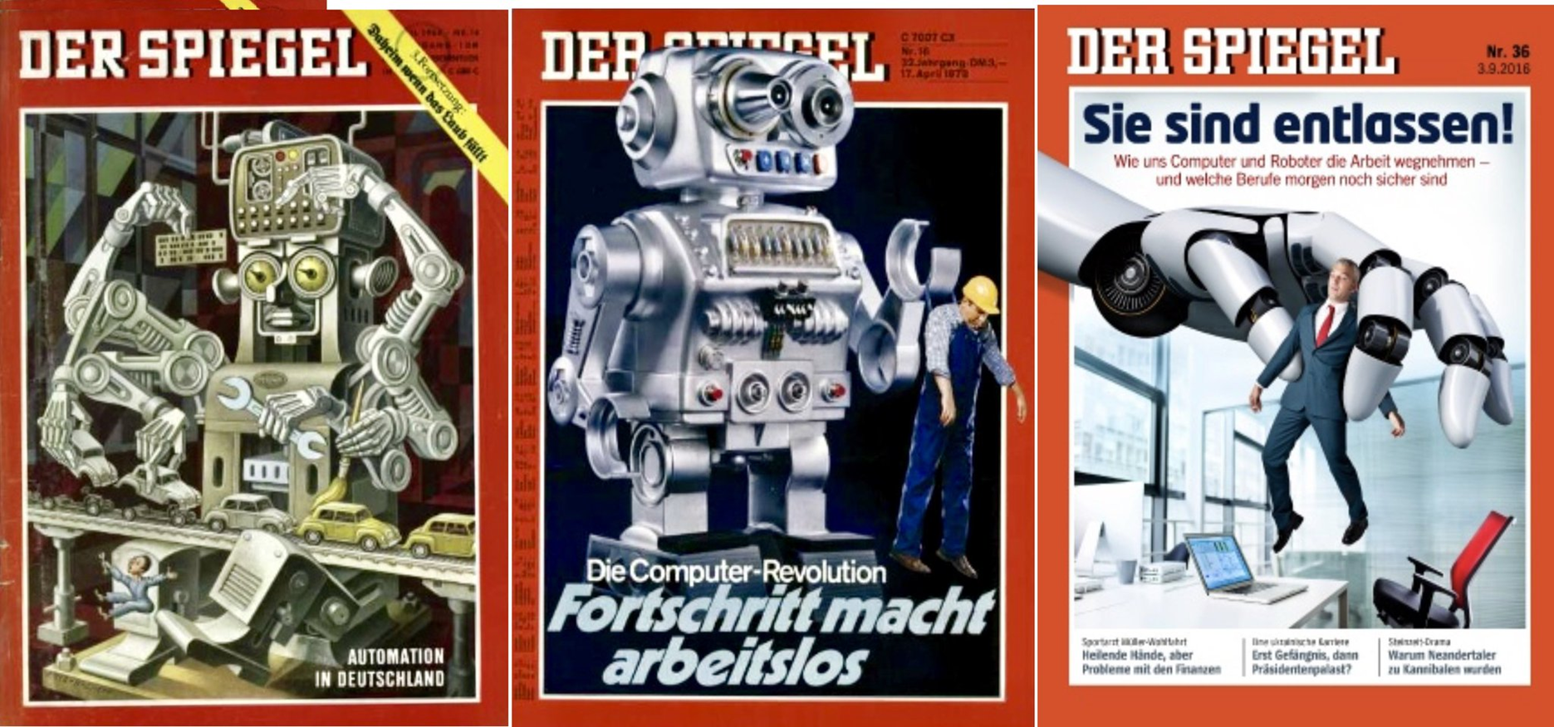

Slide 3
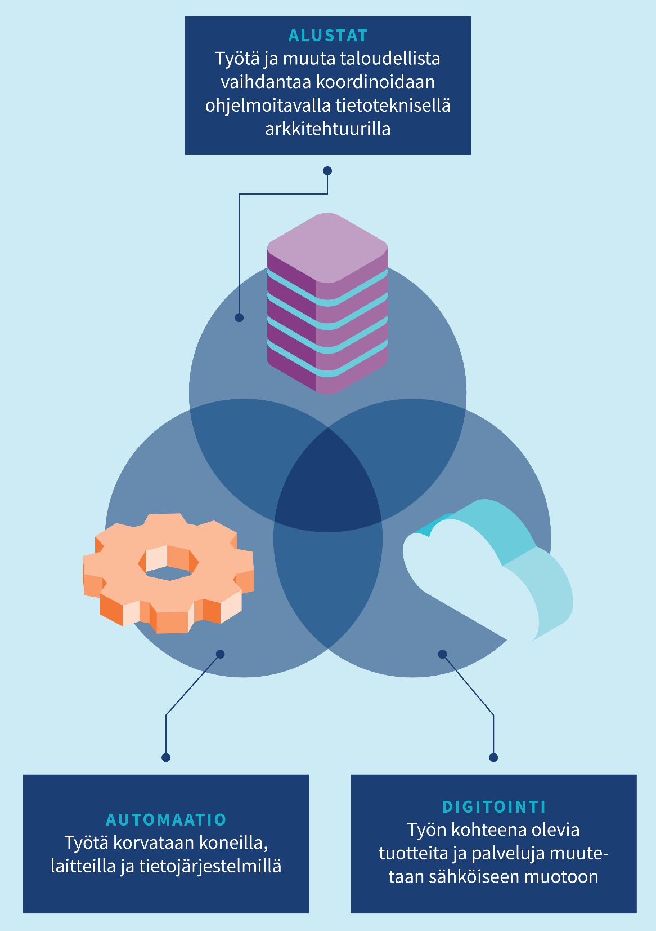
Teknologinen muutos ja työ
Pääpointit
Kehittyvällä teknologialla korvataan yhä enemmän työtä. Toisaalta sen avulla aikaansaatava työn tuottavuuskasvu on tärkeä uuden työn lähde.
Luova ja sosiaalinen älykkyys on ihmisen paras turva teknologisoituvassa työelämässä.
Algoritmien lisääntyvä hyödyntäminen johtamisessa parantaa prosessien tehokkuutta ja laatua. Tämä voi kuitenkin johtaa monien ihmisten toimintamahdollisuuksien kapenemiseen työssä.
Yhä suuremmasta osasta ihmisen toimintaa työssä jää digitaalinen jalanjälki. Tämä on työn kehittämiselle samanaikaisesti sekä merkittävä mahdollisuus että uhka.
Tietosuojaan ja tietoturvaan liittyvien kysymysten merkitys työsuojelu- ja työhyvinvointityössä kasvaa digitaalisten laitteiden ja järjestelmien kehittyessä.

Slide 4
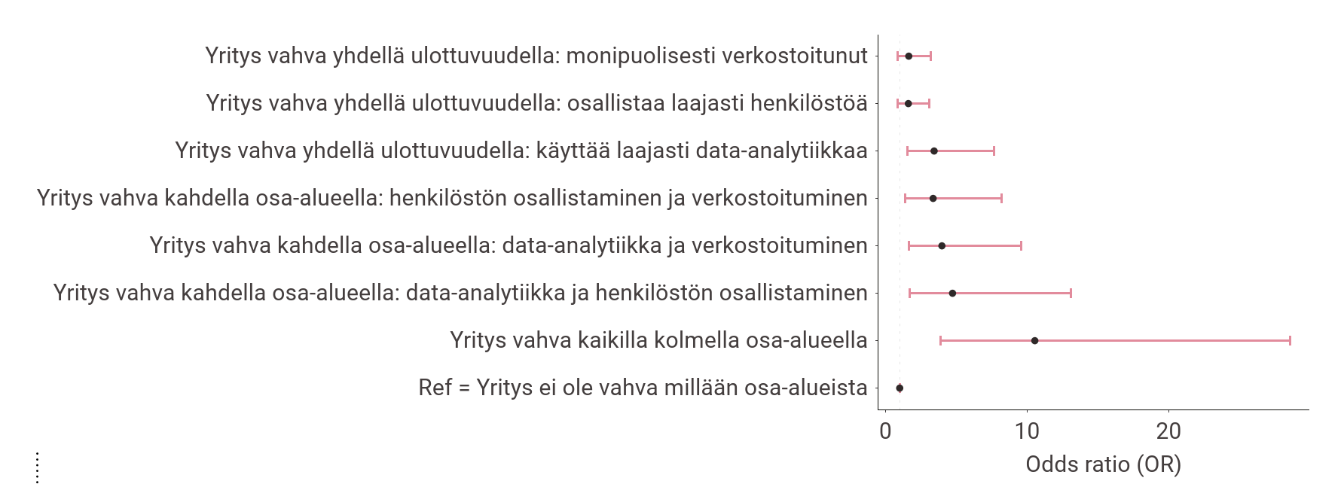

Innovoivan yrityksen muotokuva: markkinoille uudet tuotteet ja palvelut (Alasoini & Selander 2022)
Teknologinen osaaminen
välttämätöntä, mutta
todellinen hyöty saadaan
vasta verkostojen sekä
henkilöstön osaamisen ja
osallistumisen hyödyntämisen
kautta!
MEADOW-työnantajakyselyn 2021 tuloksia

Slide 5
Alustatalous luo uudenlaiset työmarkkinat
Merkittäviä mahdollisia uhkia
Informaatioepäsymmetrian jatkuva kasvu alustayritysten hyväksi suhteessa muihin toimijoihin.
Myös muiden yritysten lisääntyvä pyrkimys alkaa purkaa henkilöstöön kohdistuvia sosiaalisia velvoitteita.
Alustojen yleistyvän käytön myötä lisääntyvä töiden siirtyminen laadultaan huonompien työolojen maihin.
Tärkeitä toimenpiteitä
Reiluutta ja läpinäkyvyyttä luovien alustatyön standardien ja eettisten ohjeistojen edistäminen.
Informaatioepäsymmetrian kaventaminen lisäämällä alustojen toiminnan arvioitavuutta.
Alustojen välisen kilpailun lisäämään ja vaihtoehtoisin periaattein toimivien alustojen synnyn tukeminen.

Slide 6
Työmarkkinajärjestöjen yhteinen näkemys tarvittavista toimenpiteistä 24.3.2022 (1/2)
Kannustamme työpaikkoja ja alakohtaisia työmarkkina- ja yrittäjäjärjestöjä aktiiviseen vuoropuheluun digitalisaation hyödyntämisestä. Se, hyödynnämmekö teknologiaa onnistuneesti toiminnassa, tuotteissa ja palveluissa, on omissa käsissämme.
Osaaminen kertyy useimmiten työtä tehdessä. On tärkeää, että työpaikoilla johto ja henkilöstö yhdessä tarkastelevat osaamistarvetta ja oppimisen nivomista palvelujen ja toimintatapojen kehittämiseen. Tämän tueksi voidaan hankkia työpaikan tarpeisiin räätälöityä koulutusta.
Työn ja vapaa-ajan rajoista ja yhteensovittamisesta on tarpeen huolehtia myös digiaikana ja silloin, kun tehdään etä-, hybridi- tai monipaikkaista työtä. Työajan rajat ovat olemassa myös silloin, kun työtä tehdään paikkariippumattomasti.

Slide 7
Työmarkkinajärjestöjen yhteinen näkemys tarvittavista toimenpiteistä 24.3.2022 (2/2)
Tekoälyä käytettäessä on otettava huomioon eettiset periaatteet, tietosuoja ja tietoturvallisuus. Rekrytoinnin ja muun päätöksenteon tukena käytettävien tekoälyjen algoritmien on oltava syrjimättömiä. On tärkeää, että teknologiaa ei käytetä yksityisyyttä loukkaavalla tavalla.
Digitalisaatio ja tekoäly mahdollistavat merkittävät parannukset palvelujen laadussa, turvallisuudessa, tuottavuudessa ja työhyvinvoinnissa. Jotta tämä toteutuisi arjessa, teknologian tulee toimia työn tekemisen tukena ja olla ihmisen ohjaamaa.
Kansallisen työelämän kehittämisohjelman TYÖ2030 resurssit on tärkeä turvata tulevina vuosina. Ohjelmaa tarvitaan työyhteisöjen, toimialojen ja alueiden tueksi vauhdittamaan uuden teknologian käyttöönottoa ja toimintatapojen uudistamista, sekä vahvistamaan luotta-musta ja yhteistyötä suomalaisilla työpaikoilla.

Slide 8
Algoritmien ja tekoälyn käyttö työelämässä – tavoitteet ja pelisäännöt. SAK:n näkemys
Algoritmeihin perustuva johtaminen yleistyy työelämässä vauhdilla. Työntekijöistä kerätään yhä enemmän ja tarkempaa dataa, jota hyödynnetään tekoälyn avulla moniin tarkoituksiin. On välttämätöntä laatia selkeät velvoitteet ja pelisäännöt digitalisaation hyödyntämiselle työelämässä, jotta työntekijöiden hyvinvointi ja tuottavuus voivat kehittyä rinnakkain.
Julkisen rahoituksen ja politiikkatoimien tulee tukea modernin informaatioteknologian oikeudenmukaista käyttöönottoa.

Slide 9
Keskeiset periaatteet:
Työntekijöiden kanssa on käytävä avointa dialogia ja vahvistettava heidän osaamistaan, osallisuuttaan ja vaikutusmahdollisuuksiaan algoritmisten ja muiden tekoälyjärjestelmien käyttöönotossa työpaikoilla.
Työntekijöiden tulee olla mukana itseään koskevien teknologisten muutosten suunnittelussa ja toteutuksessa. Työntekijöiden edustajat on otettava mukaan laite- ja ohjelmistohankintoihin jo suunnitteluvaiheessa.
Käytössä olevien tekoälyjärjestelmien sekä työntekijöistä kerättävän datan säännöllinen läpikäynti henkilöstön kanssa lisää tarkoituksenmukaisuutta, läpinäkyvyyttä ja työhyvinvointia. Työntekijöille on tiedotettava automatisoiduista seuranta- ja päätöksentekojärjestelmistä.
Työntekijällä on oltava oikeus itseään koskevaan dataan sekä tosiasiallinen mahdollisuus arvioida tai kieltää datan käyttötarkoituksia.
Työntekijöiden yksityisyyden suoja on varmistettava digitaalisessa työympäristössä.

Slide 10
Vastuullinen tekoälyn käyttö:
Automaattisten päätöksentekojärjestelmien kattava riskiarviointi sekä puoliautomaattisten, pelkästään tekoälyyn perustuvien järjestelmien väärinkäytön ehkäisy ovat välttämättömiä. Ihmisen harjoittama valvonta on varmistettava. Automatisoituja järjestelmiä on valvottava pätevän henkilöstön toimesta, eikä pelkkä tekoäly saa päättää esimerkiksi irtisanomisista ilman ihmisen osallistumista.
Algoritmien ja tekoälyn käytön tulee olla läpinäkyvää ja syrjimätöntä.
Erityistoimia tarvitaan niille työntekijäryhmille, joilla on riski jäädä kehityksestä jälkeen (esim. ikääntyneet ja matalasti koulutetut).
Kun työvuorosuunnittelussa ja työn resursoinnissa hyödynnetään algoritmisia järjestelmiä, on varmistettava, että työtä tekevien oikeus lisätyöhön ja elämiseen riittäviin ansioihin ei vaarannu. On myös huolehdittava, että työntekijöiden ja erityisesti epätyypillistä työtä tekevien oikeus olla tavoittamattomissa työajan ulkopuolella toteutuu.
Tekoälypohjaiset järjestelmät on integroitava työyhteisöihin niin, että niissä keskistytään työntekijöiden terveyteen, turvallisuuteen ja hyvinvointiin teknisistä ratkaisuista riippumatta.
Ammattiliitoilla tulee olla mahdollisuus puuttua algoritmiseen johtamiseen ja työntekijöitä koskevan datan väärinkäytöksiin esimerkiksi ryhmäkanteiden avulla.

